Slide 1
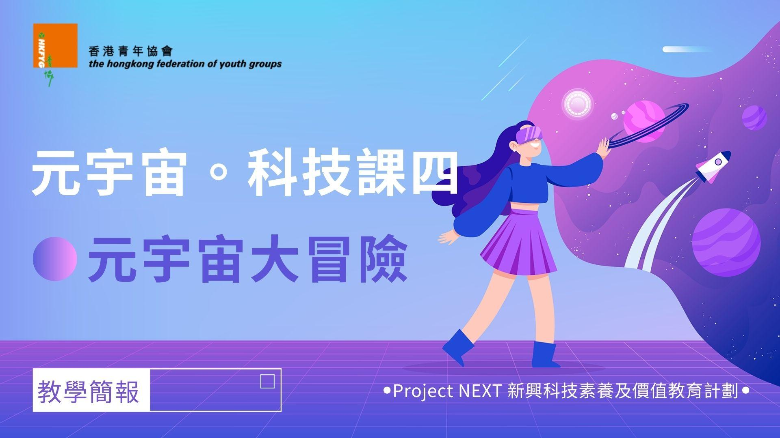

Slide 2



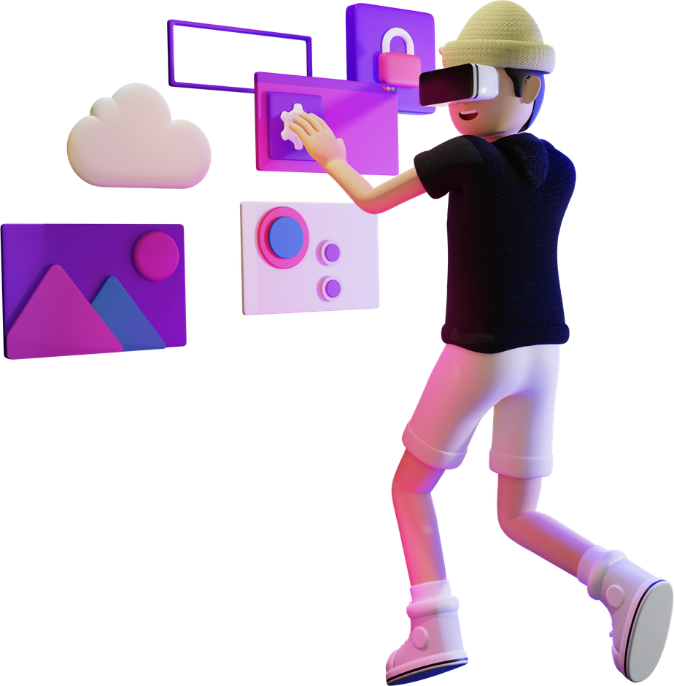


目標
  探索元宇宙現階段的發展
認識「虛擬實境」如何大幅度改變人們的生活與互動方式

Slide 3




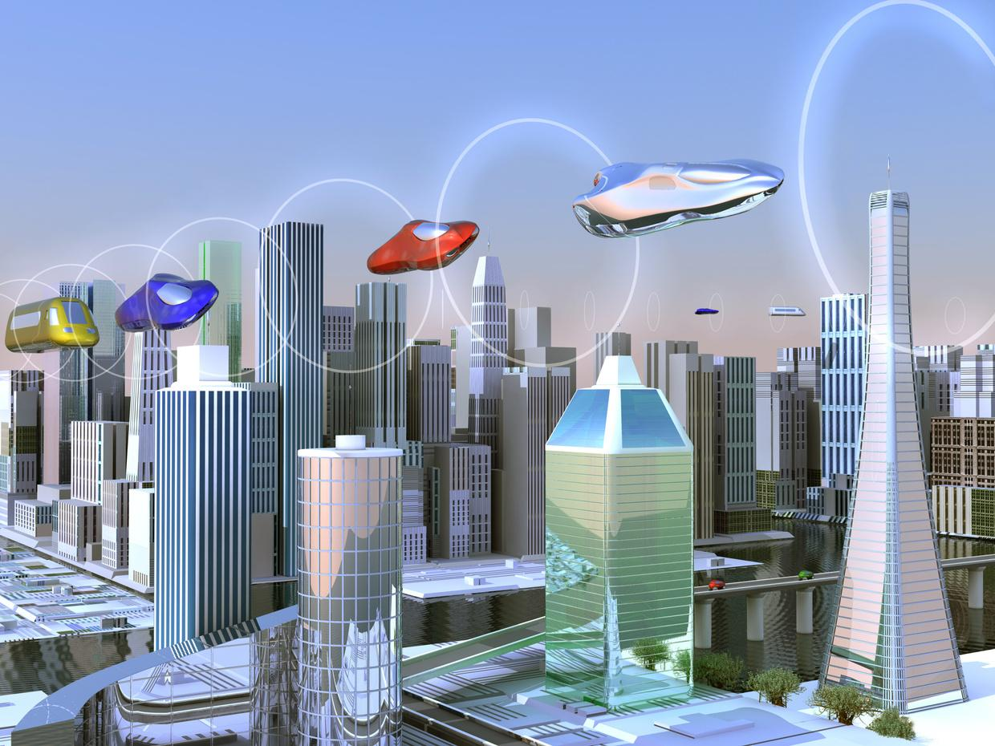
課堂流程
01
元宇宙的發展與技術
02
活動：元宇宙台灣遊
03
元宇宙的應用
04
總結

Slide 4

元宇宙的發展

Slide 5



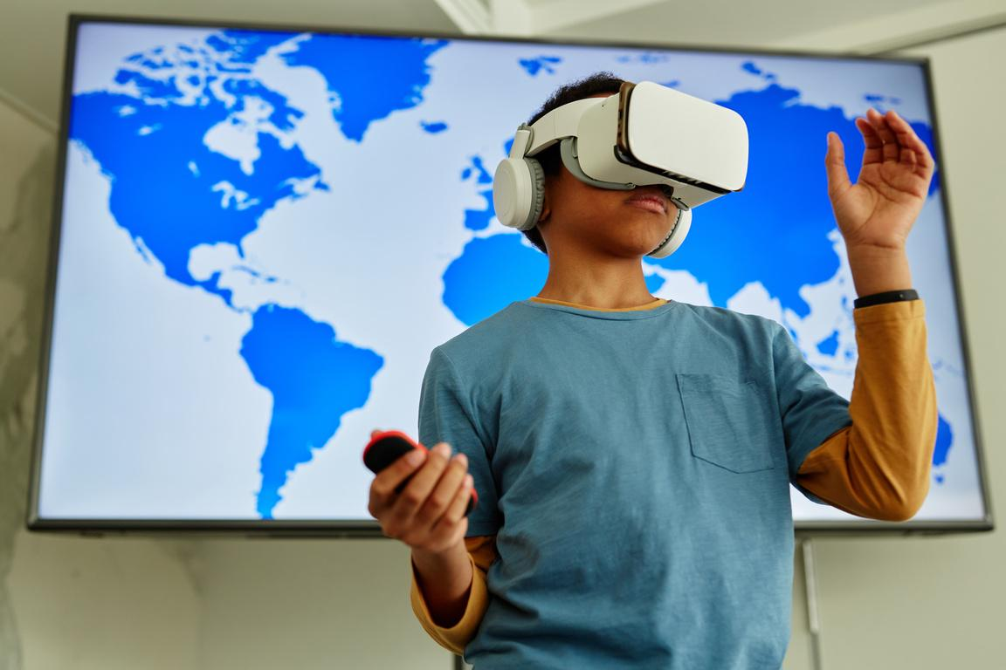

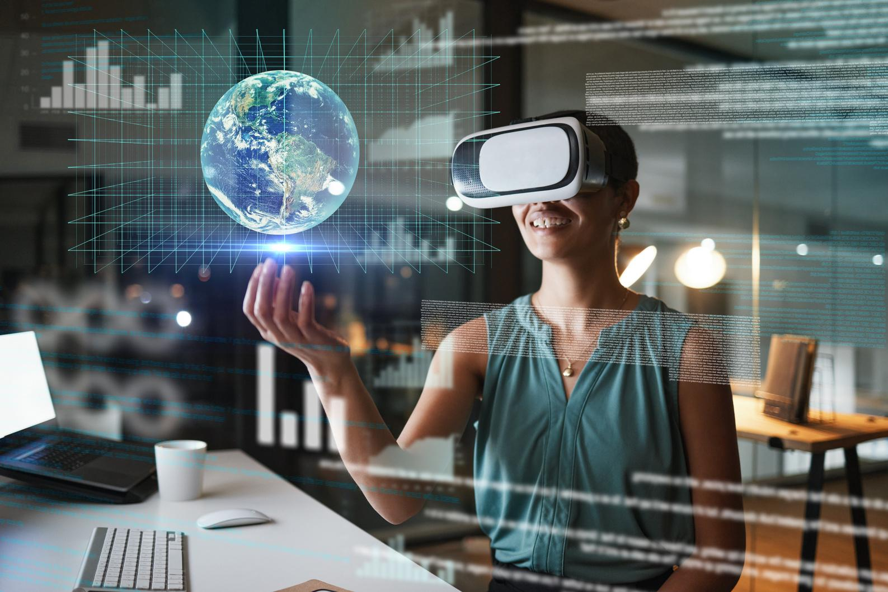
元宇宙發展歷程
新興概念
正在快速發展和演化
1990年代末期
(初期概念提出)
2000年代
(技術基礎孕育)
2010年代
(概念逐步成熟)
2020年代
(全面加速發展)
1992年，美國科幻小說
作家尼爾·斯蒂芬森在其
小說《雪崩》中首次提出了
「元宇宙」的概念
虛擬實境(VR)、增強現實(AR)等相關技術開始快速發展
隨著3D建模、物聯網等
技術的進步，元宇宙概念
再次引起關注。
科技巨頭和新創公司開始涉足相關技術的研發和產品化
受到COVID-19疫情的影響，
元宇宙概念受到更多關注。
大型科技公司如Facebook
(更名為Meta)、微軟等紛紛
加大在元宇宙領域的投入
元宇宙逐步從概念走向現實

Slide 6


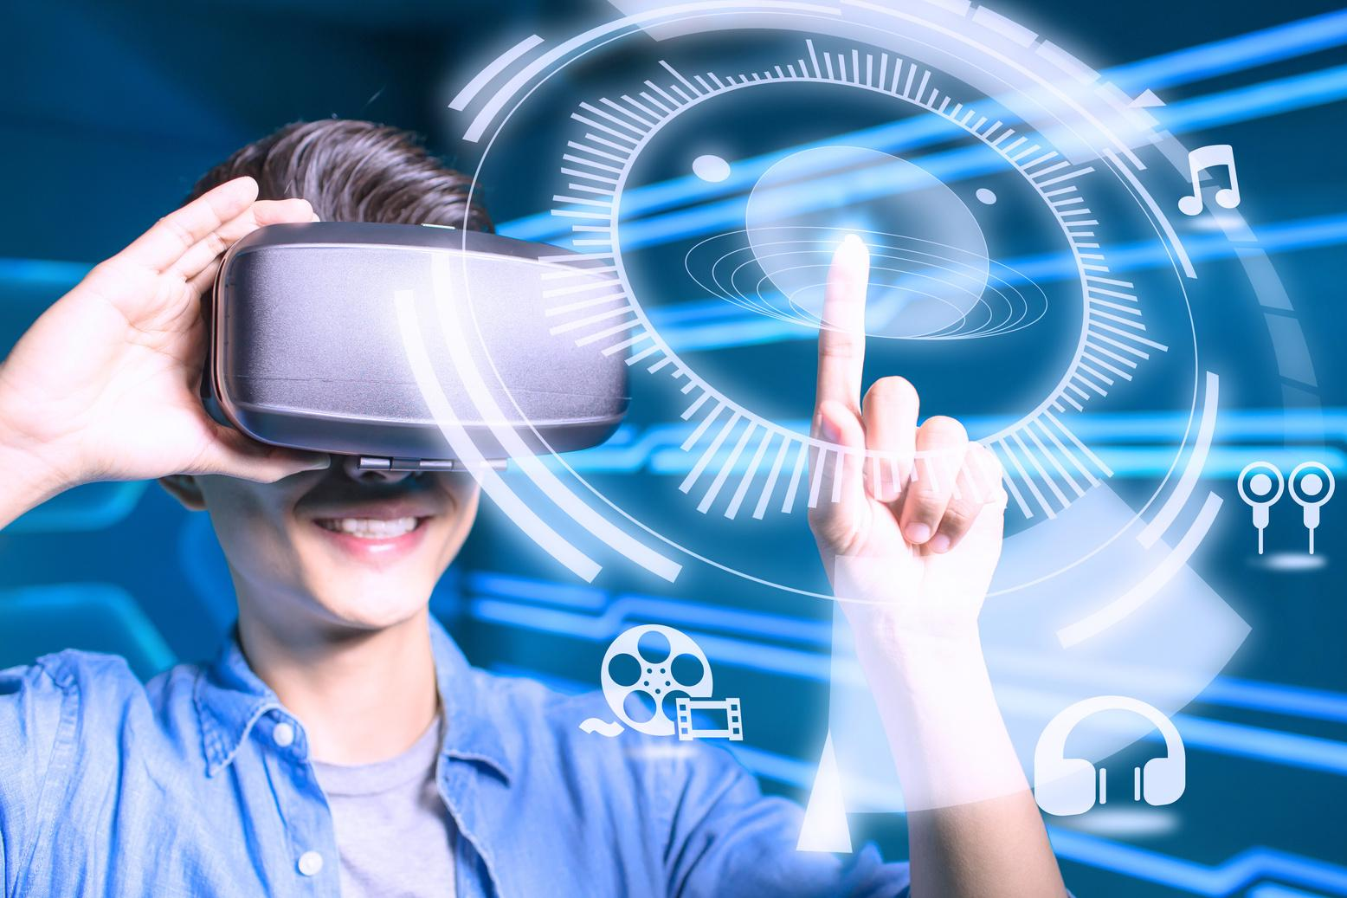
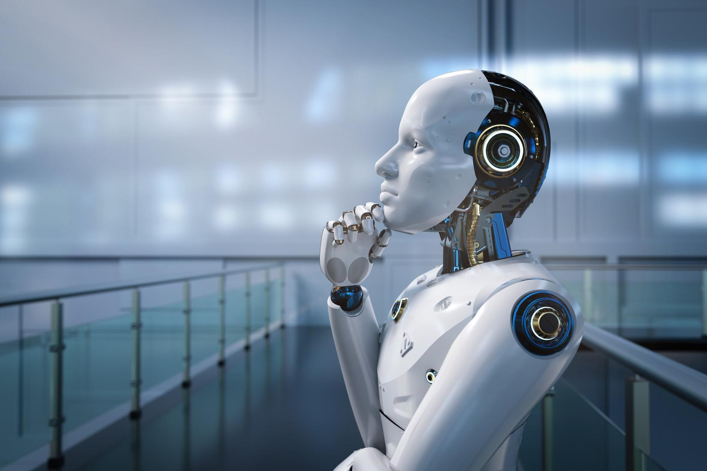
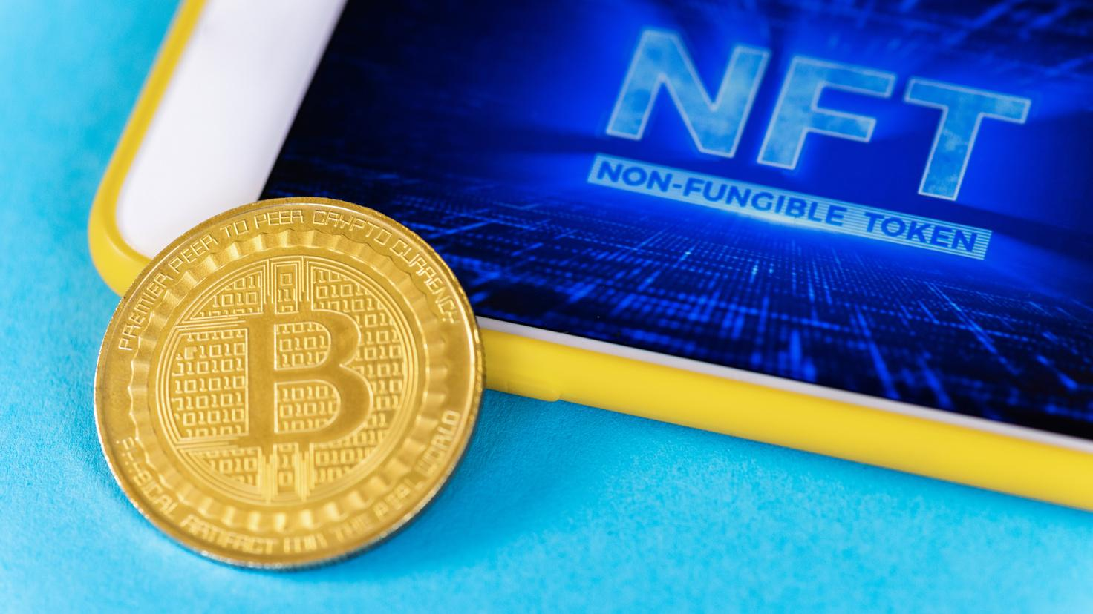







元宇宙的主要技術
3D 建模和渲染
物聯網(IoT)和感應技術
虛擬實境（VR）
擴增實境（AR）
人工智能
區塊鏈和加密貨幣
高速網絡和計算能力
這些技術持續不斷進步
遊戲、社交、教育、醫療等領域已開始探索元宇宙的應用，例如用作訓練、娛樂及工作

Slide 7

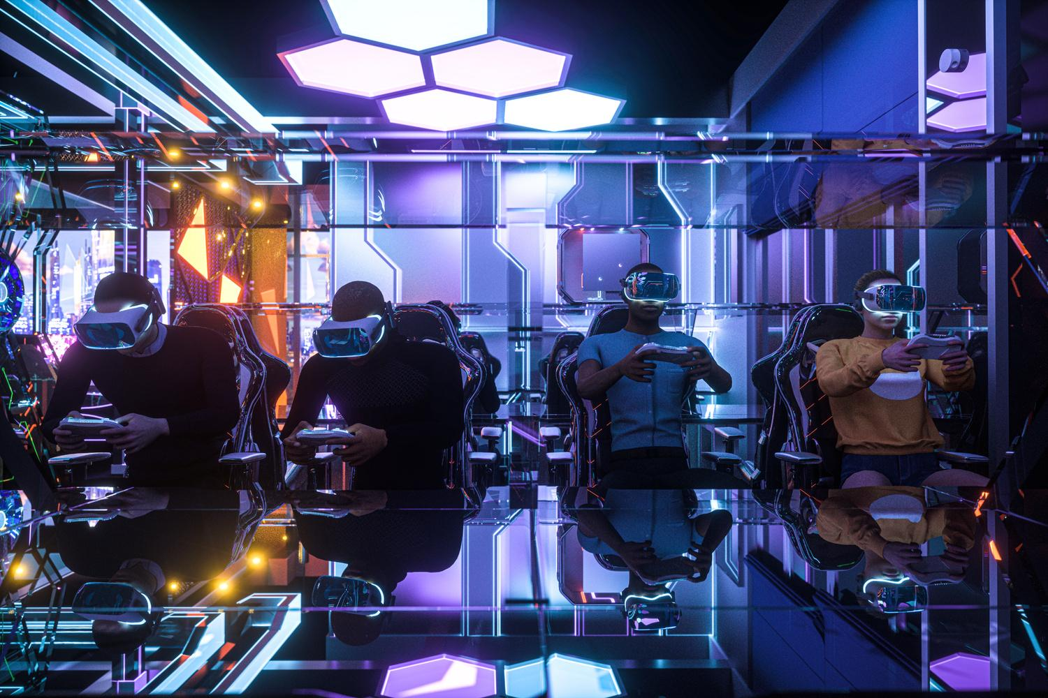
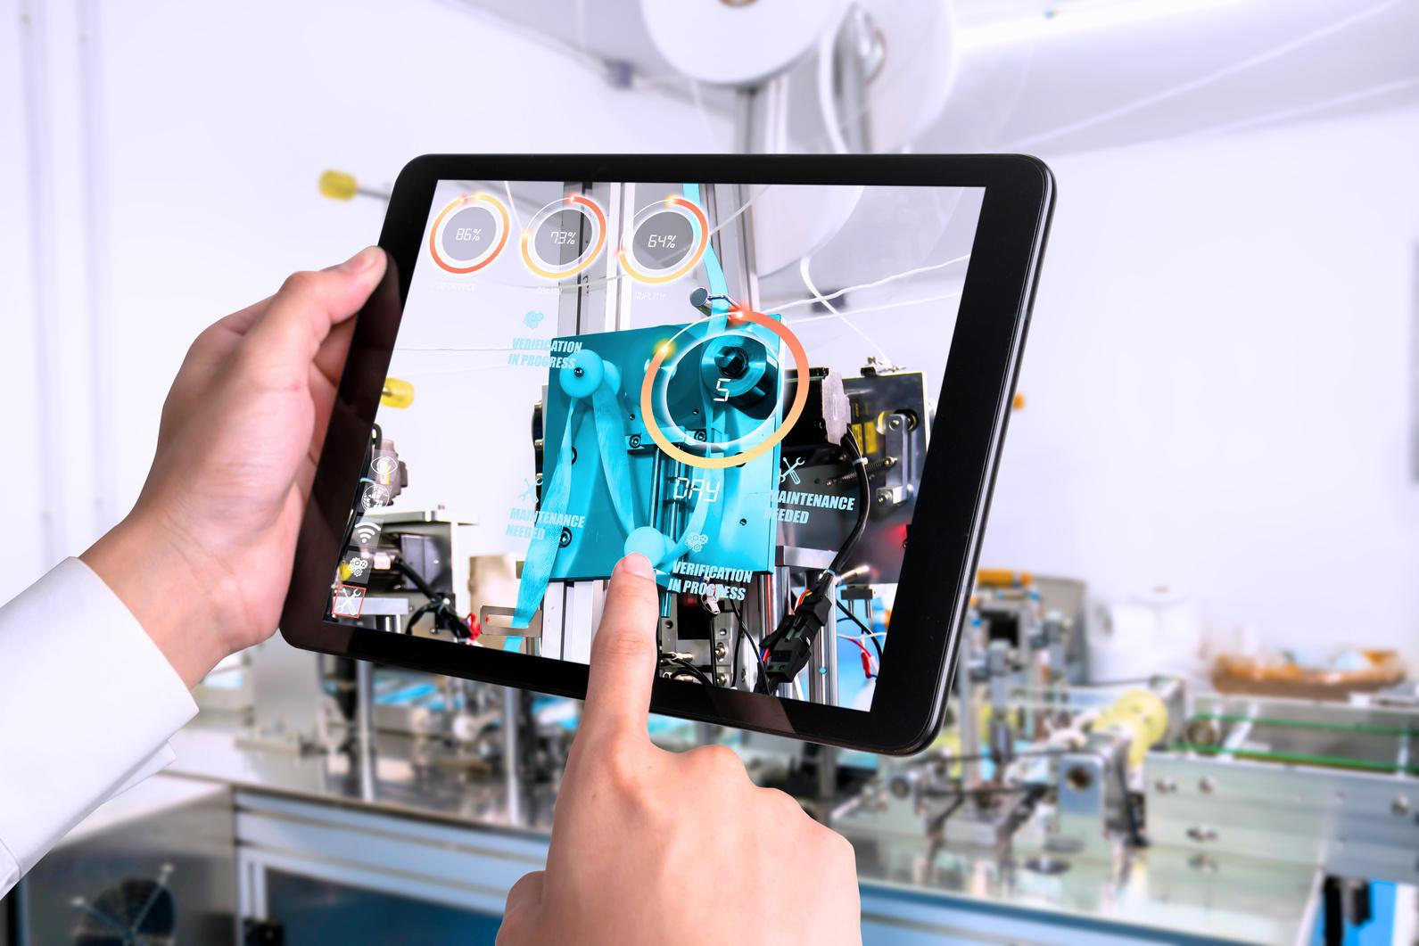
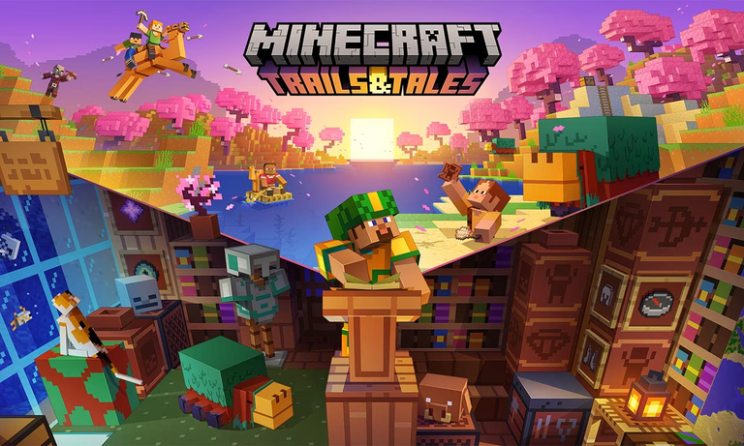
元宇宙與虛擬實境的關係
元宇宙擴展了虛擬實境的範疇
元宇宙不僅包括VR環境，還包括基於網頁、手機、等其他設備的虛擬世界
元宇宙追求的是一個統一的虛擬宇宙，不同的虛擬世界可以互聯互通
跨越地理及文化的限制

Slide 8





元宇宙與你的關係?
培養創新思維
提高適應未來新科技的能力

Slide 9

元宇宙旅行

Slide 10
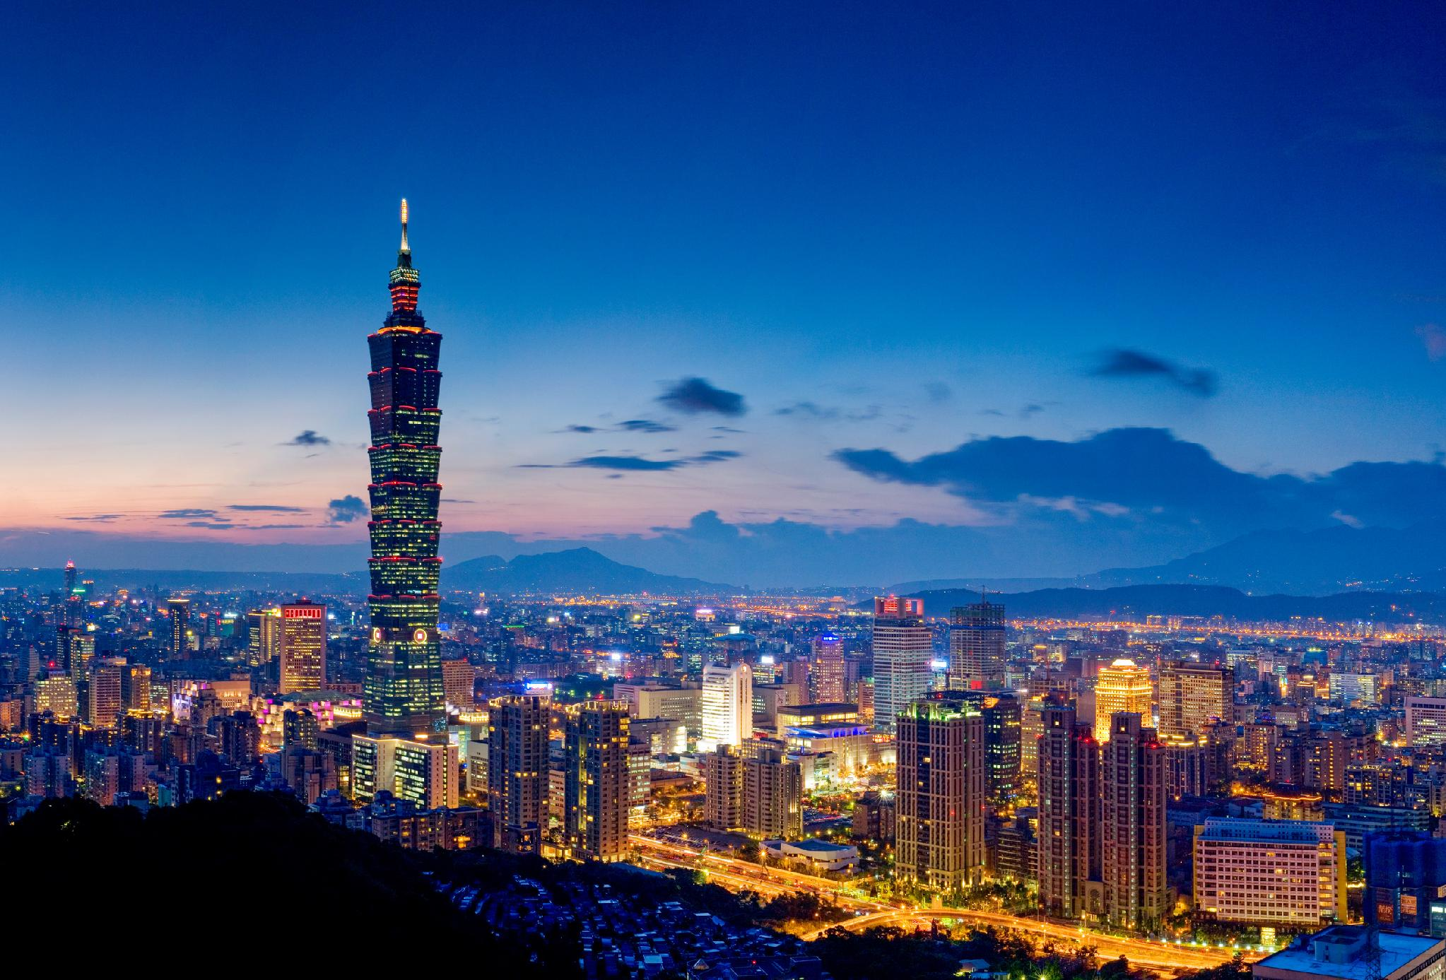

元宇宙台灣遊

Slide 11



1. 抽出一位同學到電腦前體驗元宇宙場景
https://create.viverse.com/rzBTjfg
2. 設定虛擬化身(Avatar)的形象
3. 為你的虛擬化身設定姓名

Slide 12

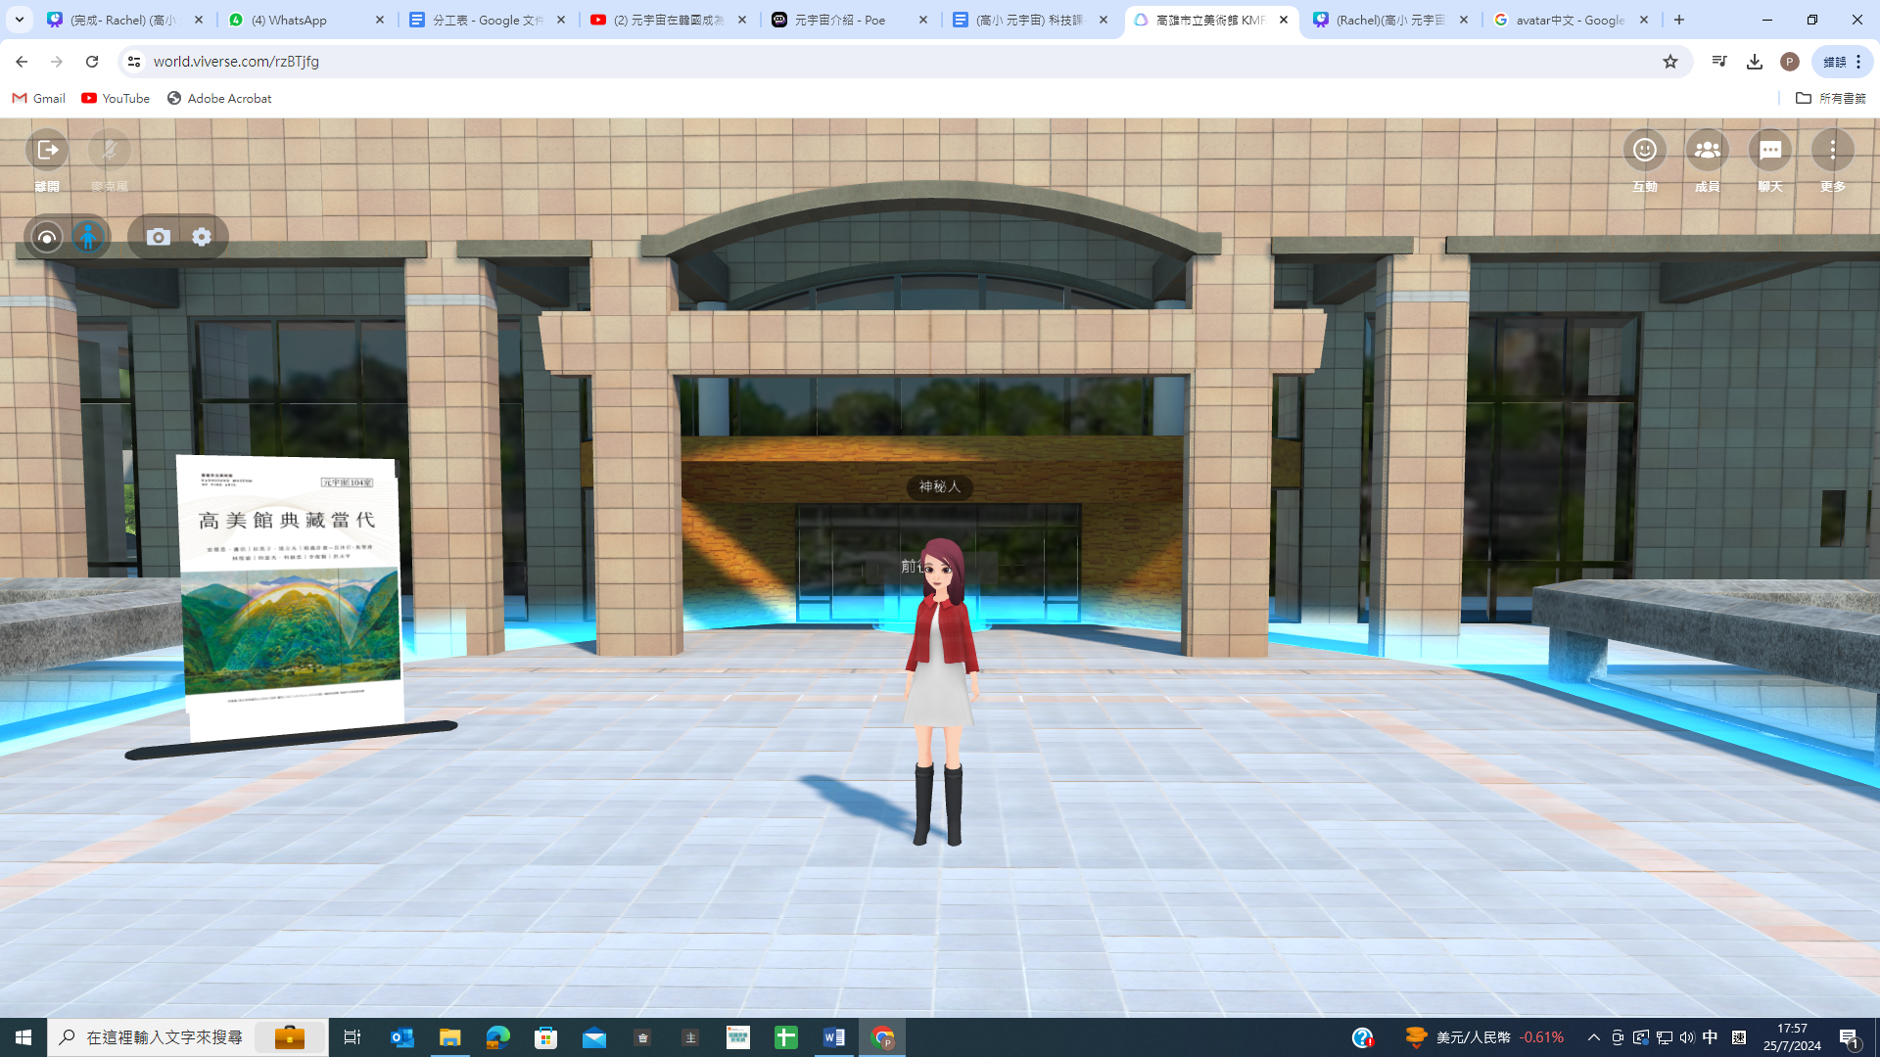
歡迎來到台灣高雄市立美術館

Slide 13

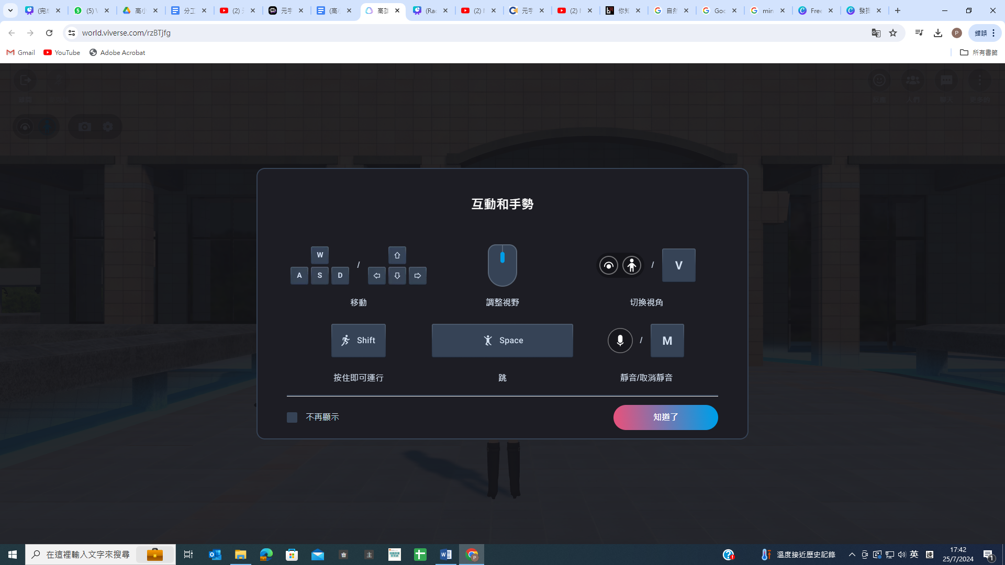
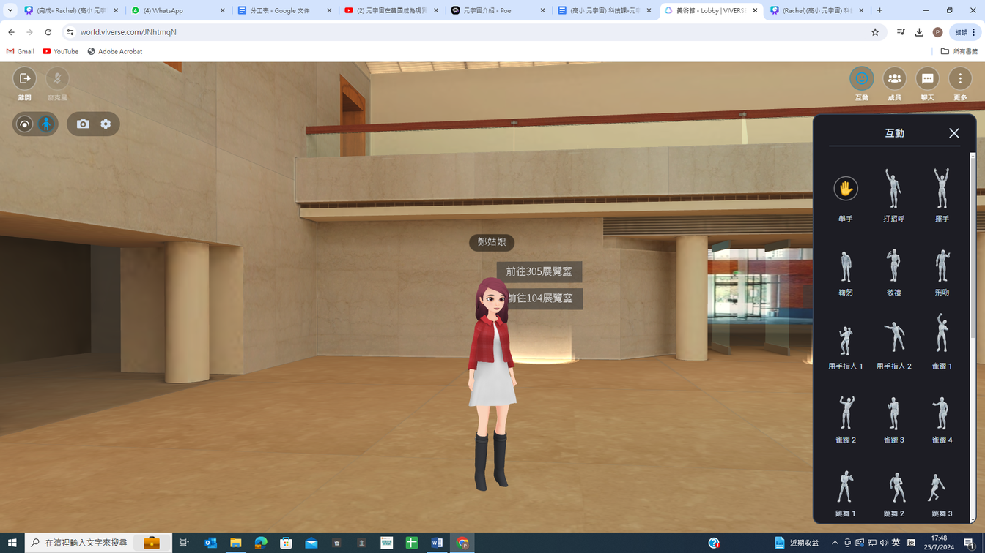
歡迎來到台灣高雄市立美術館

Slide 14

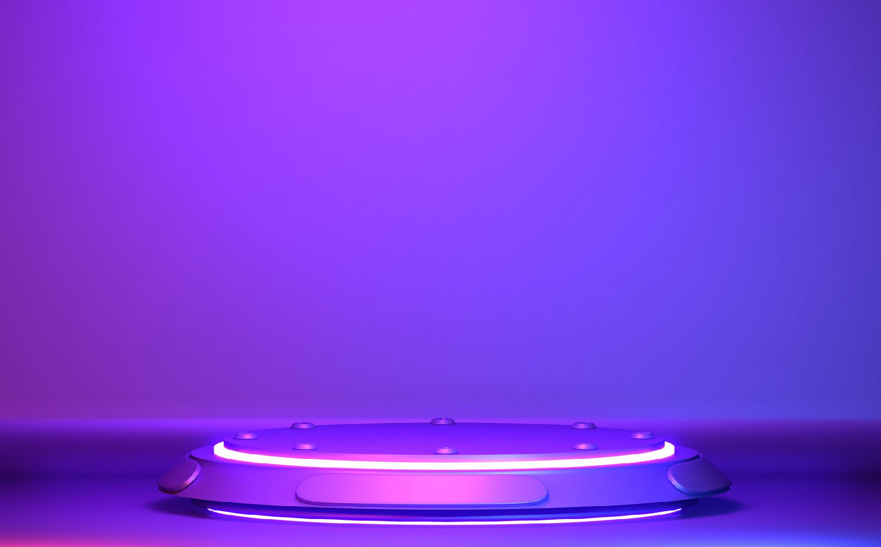

任務：
1. 5分鐘時間在元宇宙參觀高雄市立美術館
2.只能使用元宇宙平台溝通，例如文字/互動
3.隱藏任務：找出此作品

Slide 15
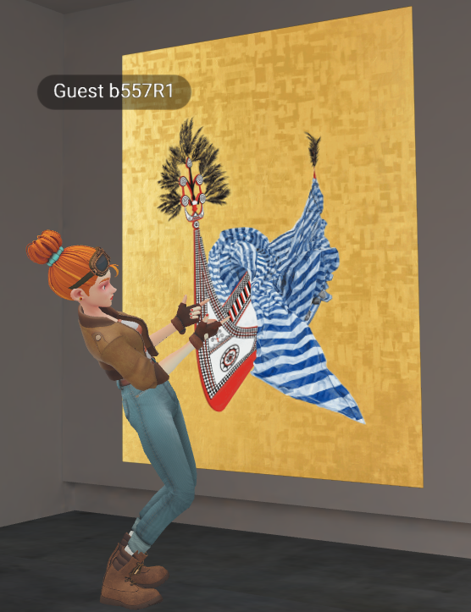

展覽廳104室

Slide 16

元宇宙日本遊

Slide 17

1. 抽出一位同學到電腦前體驗元宇宙場景
https://create.viverse.com/SYaC872
2. 設定虛擬化身(Avatar)的形象
3. 為你的虛擬化身設定姓名

Slide 18
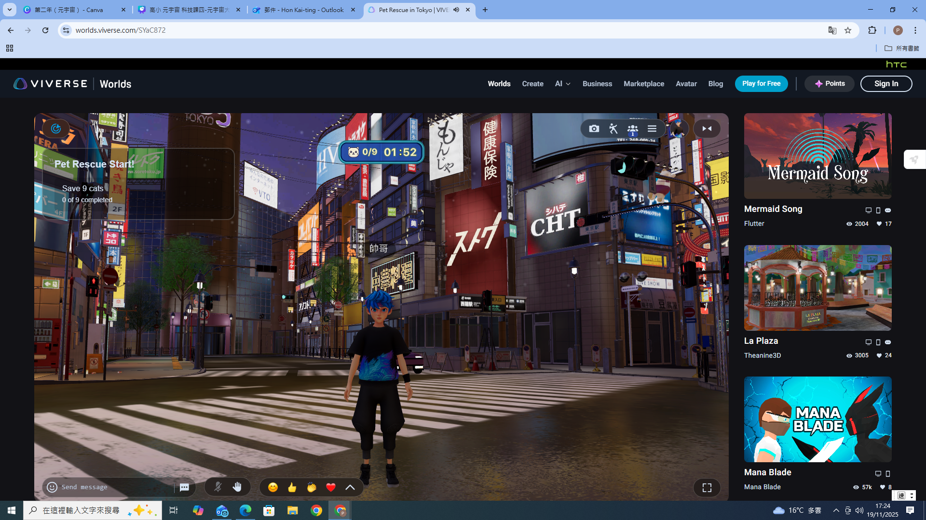
歡迎來到日本新宿街道

Slide 19
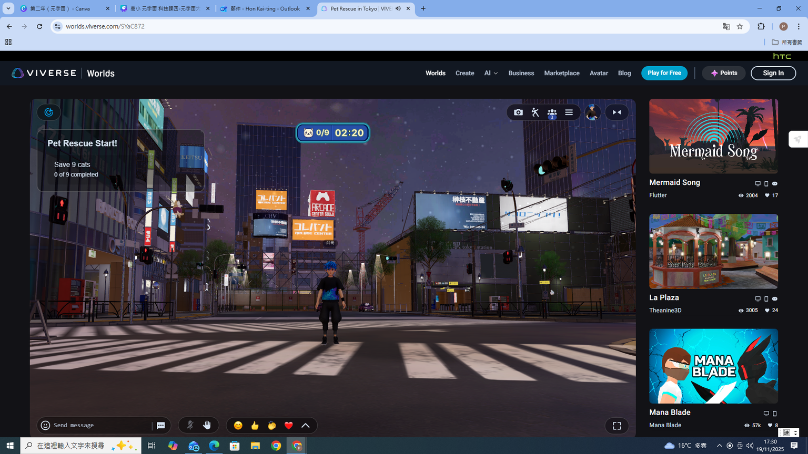
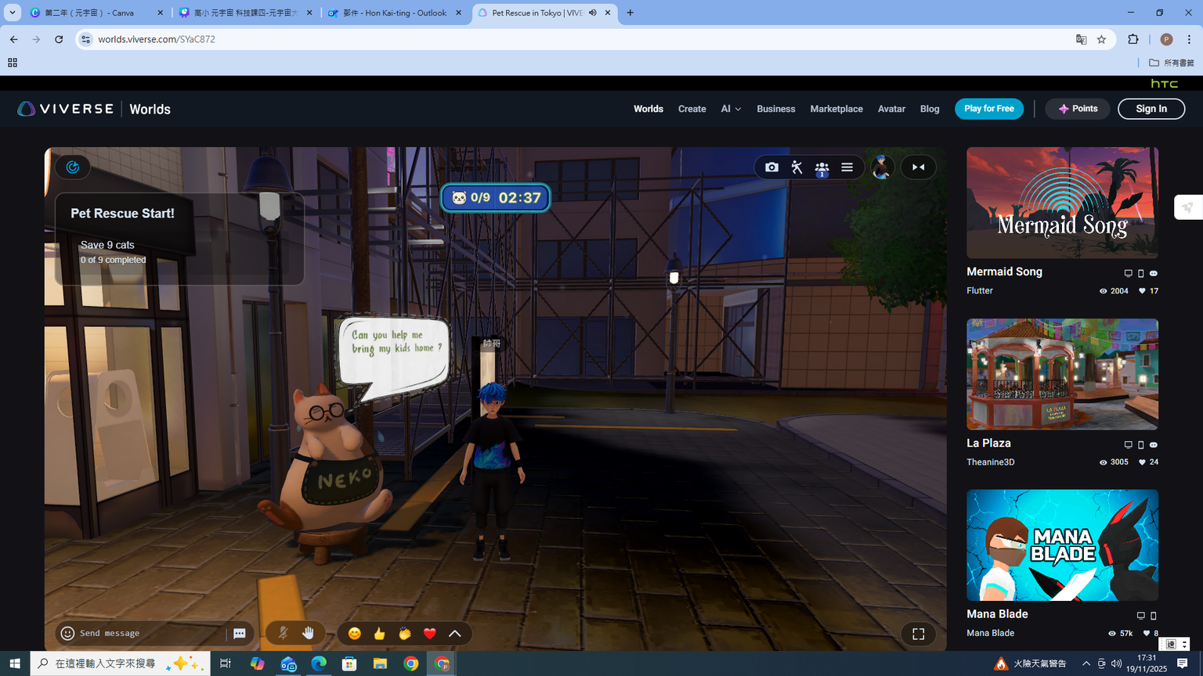
任務：
1. 5分鐘時間在元宇宙參觀日本新宿街頭
2.只能使用元宇宙平台溝通，例如文字/互動
3.隱藏任務：幫助貓媽媽
尋找至少1隻小貓

Slide 20
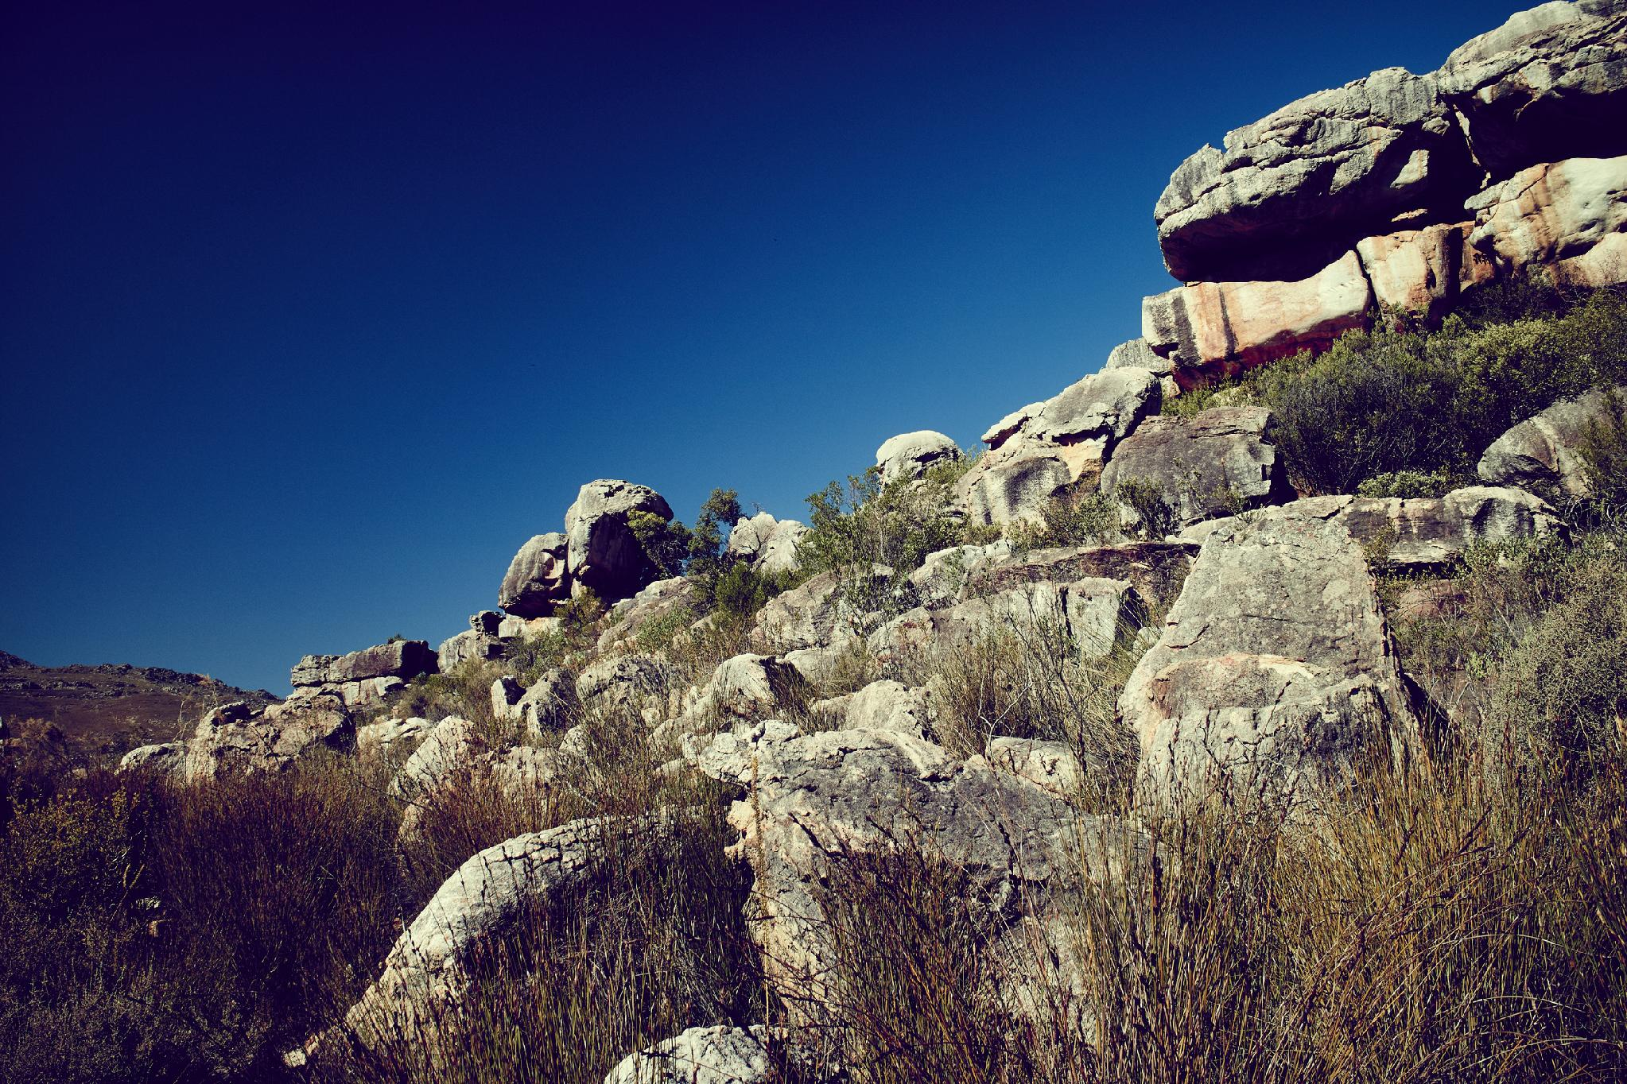
元宇宙非洲遊

Slide 21

1.抽出一位同學到電腦前體驗元宇宙場景
https://create.viverse.com/jXMgztJ
2. 設定虛擬化身(Avatar)的形象
3. 為你的虛擬化身設定姓名

Slide 22
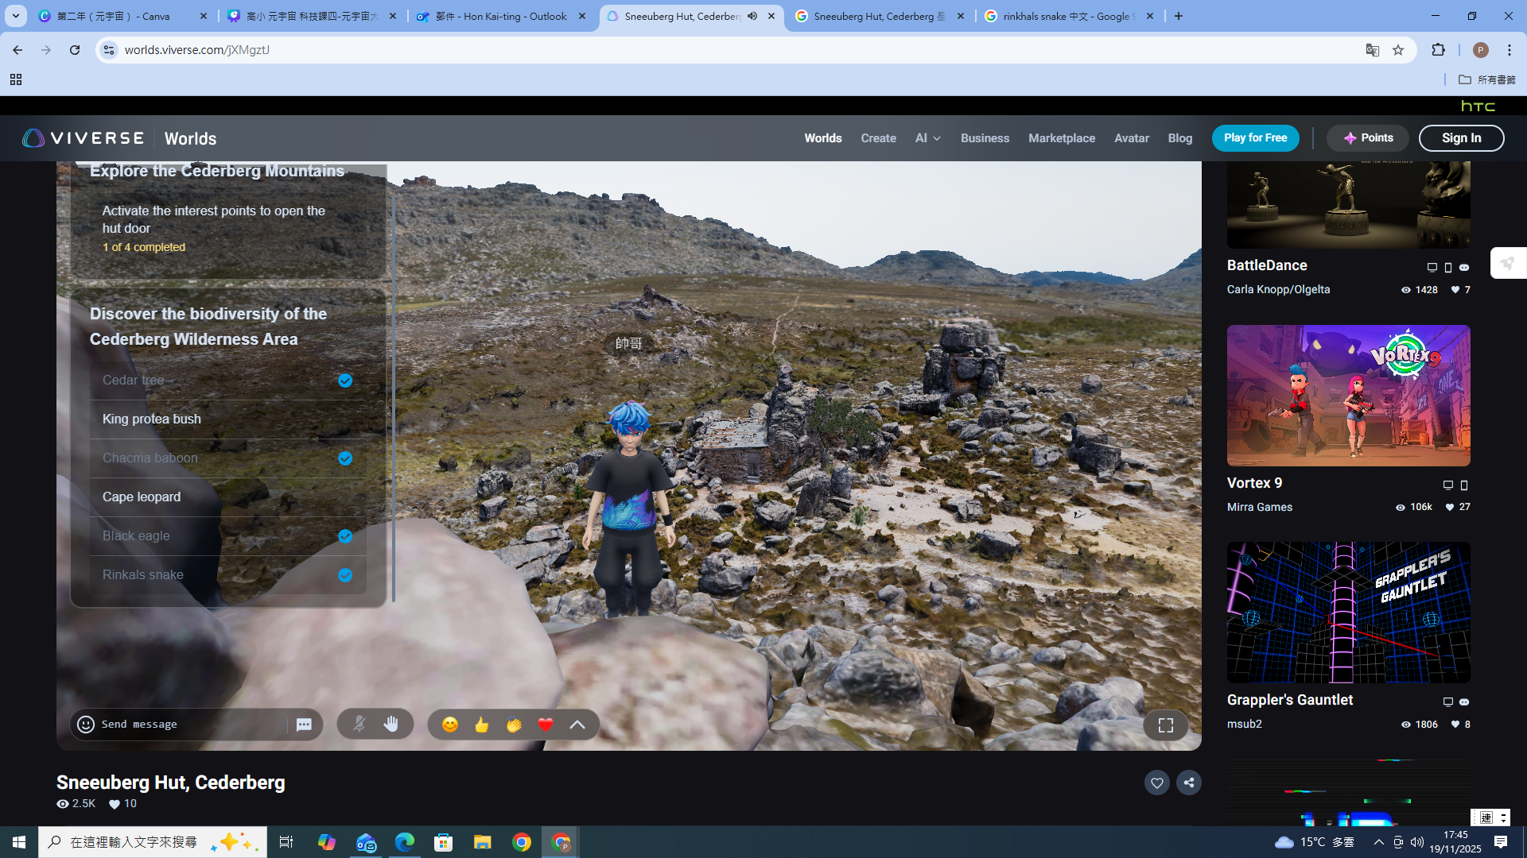
歡迎來到南非塞德堡山脈

Slide 23
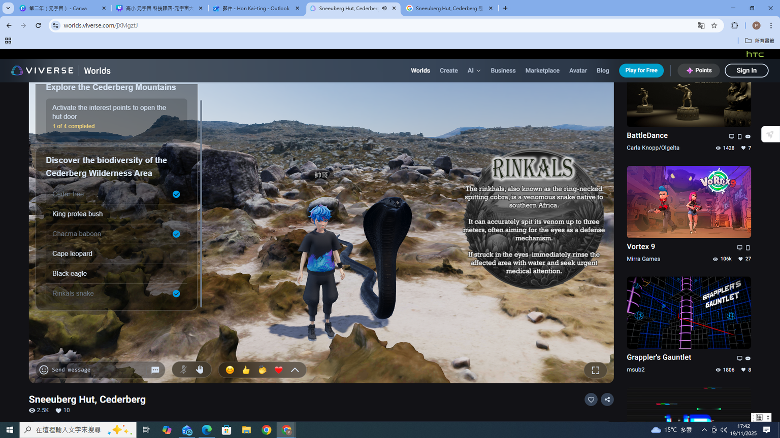
任務：
1. 5分鐘時間在元宇宙參觀南非塞德堡山脈
2.只能使用元宇宙平台溝通，例如文字/互動
3.隱藏任務：找到一種動物

Slide 24
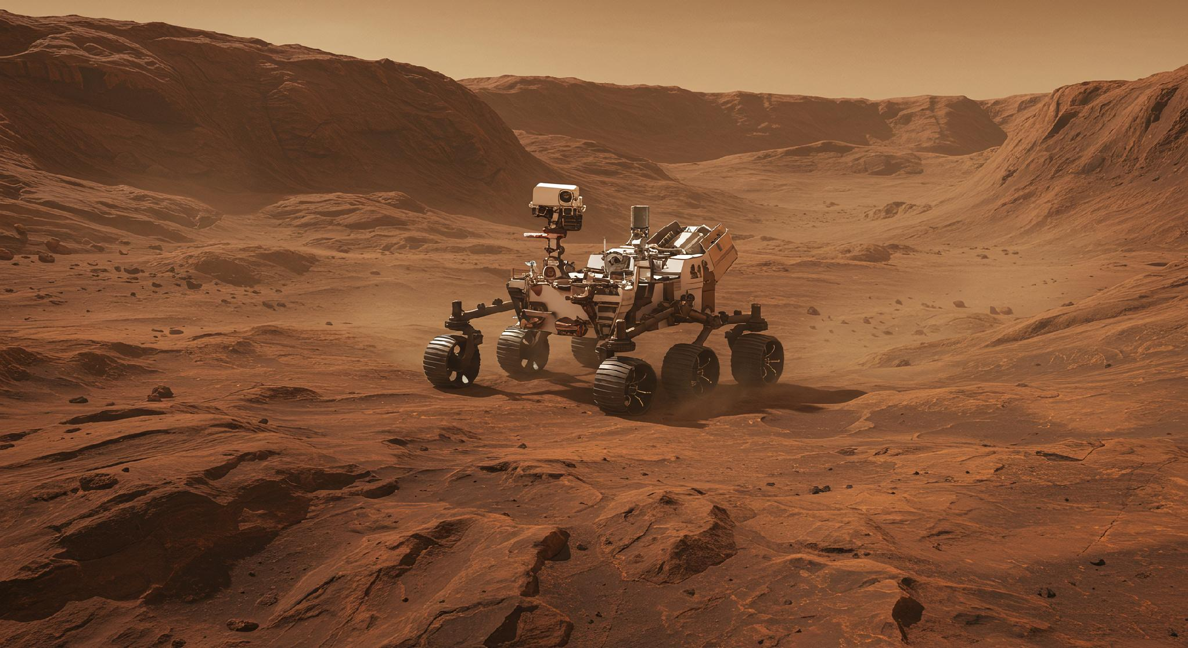
元宇宙火星遊

Slide 25

1.抽出一位同學到電腦前體驗元宇宙場景
https://create.viverse.com/7Z9qzmx
2. 設定虛擬化身(Avatar)的形象
3. 為你的虛擬化身設定姓名

Slide 26
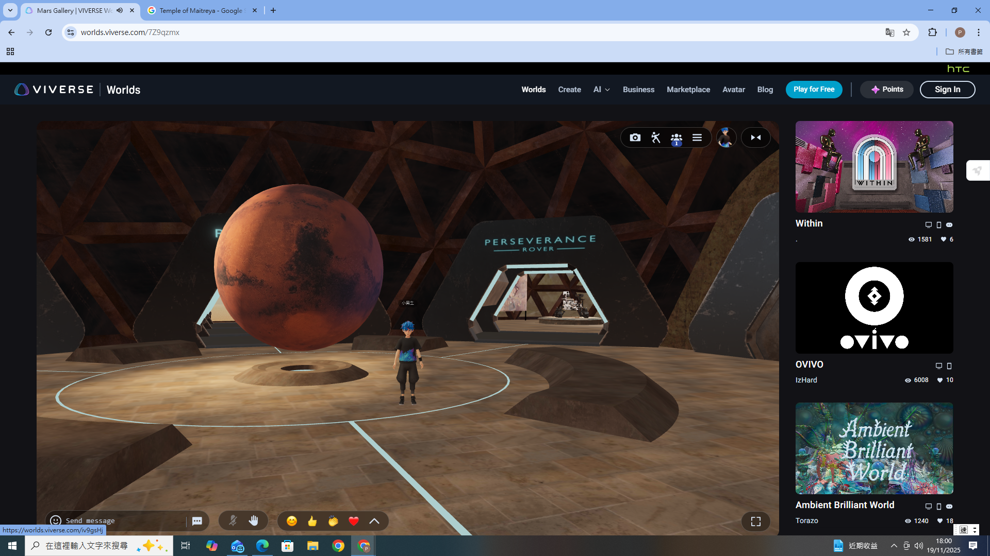
歡迎來到火星基地

Slide 27
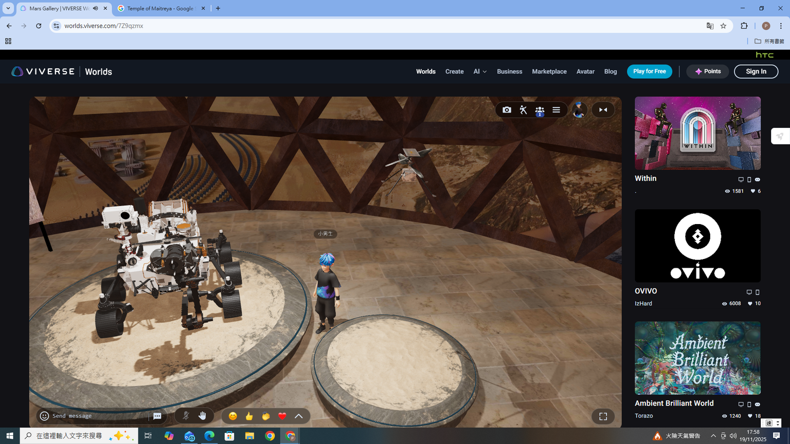
任務：
1. 5分鐘時間在元宇宙參觀火星基地
2.只能使用元宇宙平台溝通，例如文字/互動
3.隱藏任務：找到航拍機

Slide 28
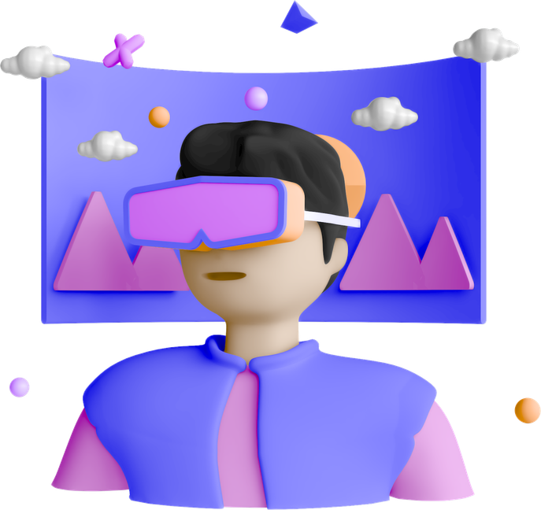
Q1. 在元宇宙參觀美術館與實地參觀的主要區別
好處
限制
  不需要實際前往即可到世界各地
  近距離欣賞藝術品細節
  無法親身感受藝術品的實體質感
  可能會有技術問題如畫質、速度等
元宇宙參觀能帶來更便利和自由的藝術體驗，但仍然無法完全取代現實生活中的參觀感受，兩種方式應該是相輔相成的

Slide 29
Q2. 在元宇宙旅覽景點與實地參觀的主要區別
好處
限制
  不受天氣因素及地理限制影響
  重現歷史場景或賞已消失的奇觀
  無法感受當地氣候、與人文氛圍
  長時間使用電子裝置可能引發疲勞
善用元宇宙技術能夠將虛擬及現實結合，讓旅行更具彈性與多樣化，讓探索世界的多了一種全新的手法。

Slide 30

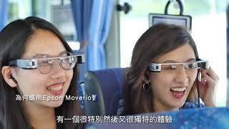
博物館AR導覽
影片來源: Youtube- 台灣博物館AR導覽 Epson Moverio智慧眼鏡｜宇萌數位科技 arplanet
(0:23-0:37, 1:15-1:40)

Slide 31


元宇宙的出現
如何大幅度改變人們的生活與互動方式

Slide 32





工作方式
遠程辦公、虛擬會議、數字化協作等將更加普及
娛樂方式
虛擬旅遊、線上社交、沉浸式遊戲等將成為新的休閒選擇
教育方式
虛擬校園、在線課程、沉浸式學習等將改變教育模式
商業模式
虛擬店鋪、數字商品交易、廣告投放等將產生新的商業機會
社交方式
虛擬社交圈、數字身份、跨平台連接等將改變人際交往模式
元宇宙將為我們的生活、工作、娛樂等各個層面帶來深刻的變革，我們需要積極擁抱這些變化。

Slide 33



KAHOOT! 小測驗
透過問答遊戲
重溫一下課堂學習到的知識！
KAHOOT.IT

Slide 34
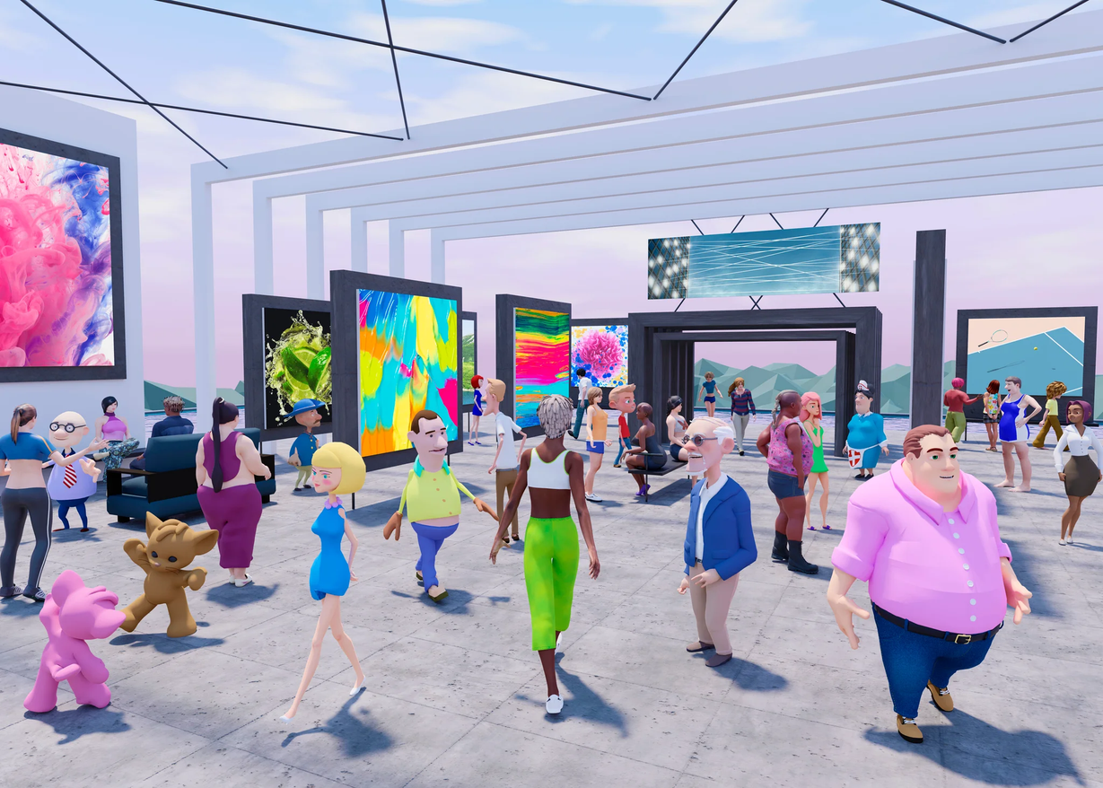
KAHOOT!
問題一：元宇宙即是... ?
  A) 虛擬實境。
  B) 互聯網。
  C) 遊戲版面。
  D) 一個網上和現實世界交互的虛擬空間。

Slide 35
KAHOOT!
問題一：元宇宙即是... ?
  A) 虛擬實境。
  B) 互聯網。
  C) 遊戲版面。
  D) 一個網上和現實世界交互的虛擬空間。

Slide 36

KAHOOT!
問題二：元宇宙的應用包括高危的訓練、遠程開會和虛擬旅行？
  A) 是
  B) 否

Slide 37
KAHOOT!
問題二：元宇宙的應用包括高危的訓練、遠程開會和虛擬旅行？
  A) 是
  B) 否

Slide 38
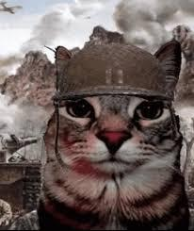
問題三：元宇宙的初期概念是由什麼年代開始出現的?
KAHOOT!
  A)2010
  B)2000
  C)1990
  D)2020

Slide 39
問題三：元宇宙的初期概念是由什麼年代開始出現的?
KAHOOT!
  A)2010
  B)2000
  C)1990
  D)2020

Slide 40
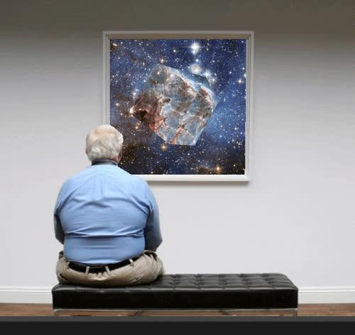
問題四：以下那些是元宇宙主要運用的技術...?
KAHOOT!
  A) 虛擬實境（VR）和擴增實境（AR）技術
  B) 人工智慧（AI）和三維建模技術
  C) 打印文件的印表機技術
  D) 電話線通訊技術

Slide 41
問題四：以下那些是元宇宙主要運用的技術...?
KAHOOT!
  A) 虛擬實境（VR）和擴增實境（AR）技術
  B) 人工智慧（AI）和三維建模技術
  C) 打印文件的印表機技術
  D) 電話線通訊技術

Slide 42
問題五：相比親身前往和面對面，元宇宙內互動有什麼優點?
KAHOOT!
  A) 不需要實際前往即可到世界各地。
  B)提供更多互動選項，如虛擬活動、遊戲等。
  C)可無限次重複參觀，不受空間和時間的限制。
  D) 以上皆是。

Slide 43
問題五：相比親身前往和面對面，元宇宙內互動有什麼優點?
KAHOOT!
  A) 不需要實際前往即可到世界各地。
  B)提供更多互動選項，如虛擬活動、遊戲等。
  C)可無限次重複參觀，不受空間和時間的限制。
  D) 以上皆是。

Slide 44
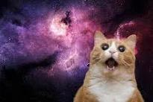
問題六：以下哪一項正確描述元宇宙的範圍？
KAHOOT!
  A) 元宇宙只限於使用VR的3D世界
  B)元宇宙不僅包括VR環境，也涵蓋網頁、手機及其他設備的虛擬世界
  C)只有區塊鏈遊戲才屬於元宇宙
  D)必須使用VR眼鏡才能進入元宇宙

Slide 45
問題六：以下哪一項正確描述元宇宙的範圍？
KAHOOT!
  A) 元宇宙只限於使用VR的3D世界
  B)元宇宙不僅包括VR環境，也涵蓋網頁、手機及其他設備的虛擬世界
  C)只有區塊鏈遊戲才屬於元宇宙
  D)必須使用VR眼鏡才能進入元宇宙

Slide 46
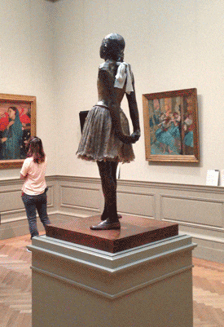
問題七 ：在元宇宙參觀美術館與實地參觀的主要區別是...?
KAHOOT!
  A) 在元宇宙中可以用虛擬分身參觀，不用親自到達現場
  B)在元宇宙中無法與任何人互動，也看不到藝術品
  C)實地參觀可以親眼看到和感受到藝術品的真實大小與質感
  D) 元宇宙參觀一定比真實參觀更耗體力

Slide 47
問題七 ：在元宇宙參觀美術館與實地參觀的主要區別是...?
KAHOOT!
  A) 在元宇宙中可以用虛擬分身參觀，不用親自到達現場
  B)在元宇宙中無法與任何人互動，也看不到藝術品
  C)實地參觀可以親眼看到和感受到藝術品的真實大小與質感
  D) 元宇宙參觀一定比真實參觀更耗體力

Slide 48
問題八：以下哪一項不符合「元宇宙」未來的發展??
KAHOOT!
  A) 豐富多樣的沉浸體驗。
  B)捨棄人工智能技術。
  C)結合真實世界的互動面談。
  D) 即時快速。

Slide 49
問題八：以下哪一項不符合「元宇宙」未來的發展??
KAHOOT!
  A) 豐富多樣的沉浸體驗。
  B)捨棄人工智能技術。
  C)結合真實世界的互動面談。
  D) 即時快速。

Slide 50
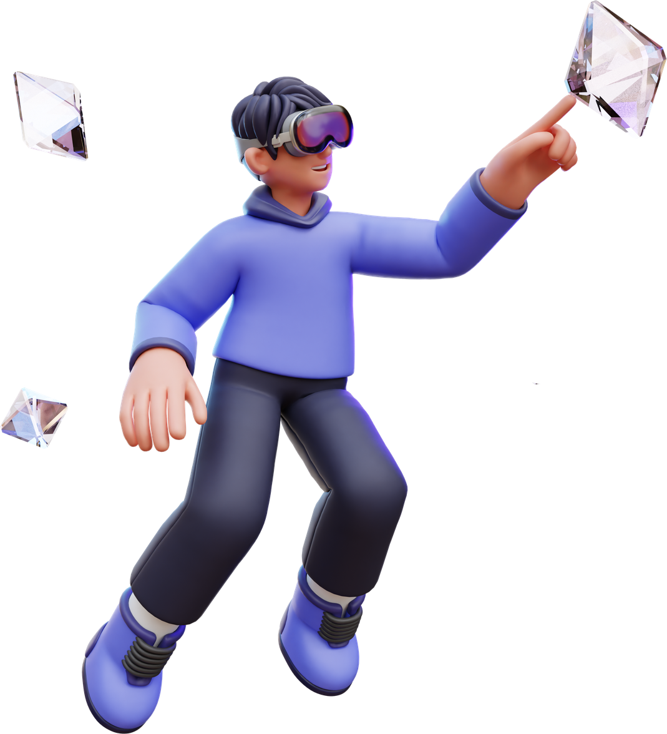
總 結
元宇宙時代的來臨，不單改變了我們的生活與
溝通模式，更促使人類與科技的關係更為緊密，
讓虛擬與現實界限的日漸模糊。
應以開放且理性的態度擁抱改變，積極培養數碼素養和創新思維，主動學習新興科技知識。

Slide 51


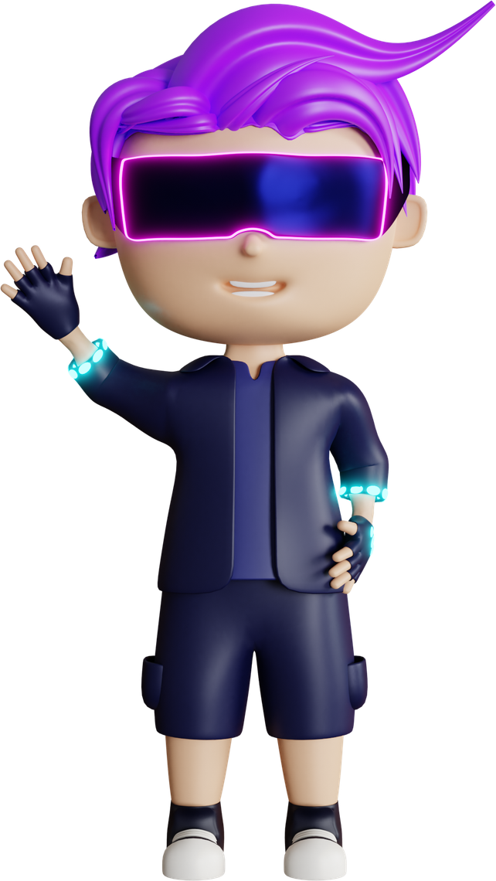







THANK
YOU
課
後
問
卷
3422 3161
medialiteray.hk
wmc@hkfyg.org.hk

Slide 52
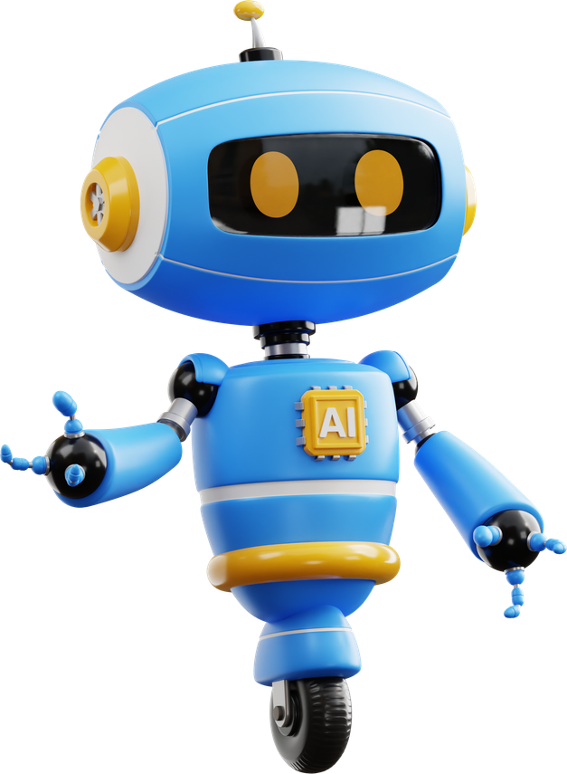
課堂時間分配
環節 | 30-40分鐘 | 40分鐘以上
元宇宙的發展(P.1-8) | 10分鐘 | 10分鐘
活動:「元宇宙遊」(P.9-29) | 15分鐘 | 15分鐘
元宇宙的應用(P.30-32) | 5分鐘 | 5分鐘
Kahoot (P.33-49） | 5分鐘 | 10分鐘
總結及問卷(P.50-51) | 5分鐘 | 5分鐘

